Slide 1

KTUTS
LỊCH SỬ 4
KHỞI NGHĨA
HAI BÀ TRƯNG
(Năm 40)

Slide 2



Slide 3



KTUTS
NGUYÊN NHÂN CỦA CUỘC
KHỞI NGHĨA
HAI BÀ TRƯNG

Slide 4


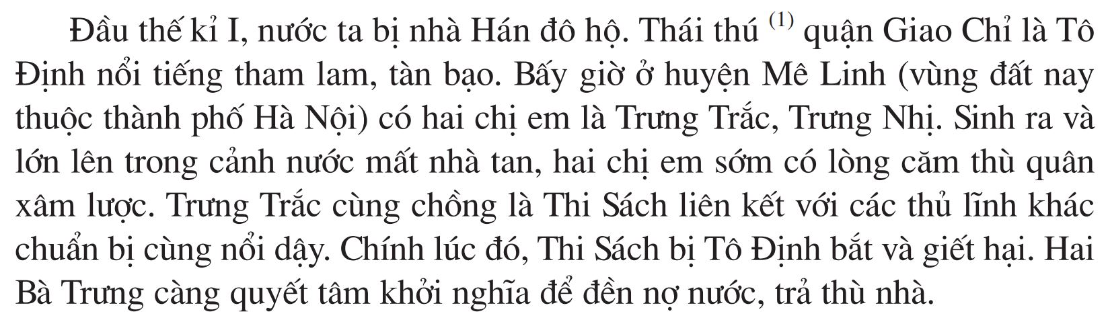

Đọc thầm phần thông tin đầu trang 19 SGK Lịch Sử
KTUTS

Slide 5
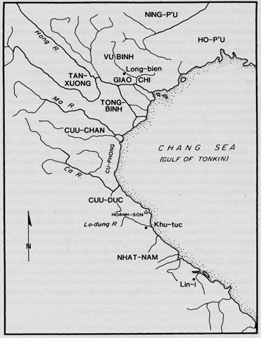
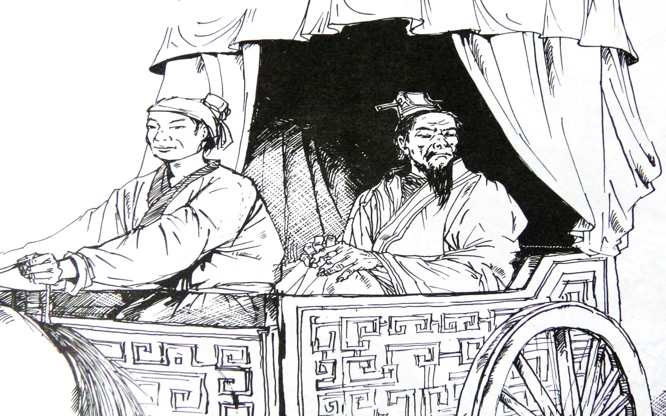
Đầu thế kỉ I, nước ta bị nhà Hán đô hộ. Thái thú quận Giao Chỉ là Tô Định nổi tiếng tham lam, tàn bạo.
KTUTS

Slide 6
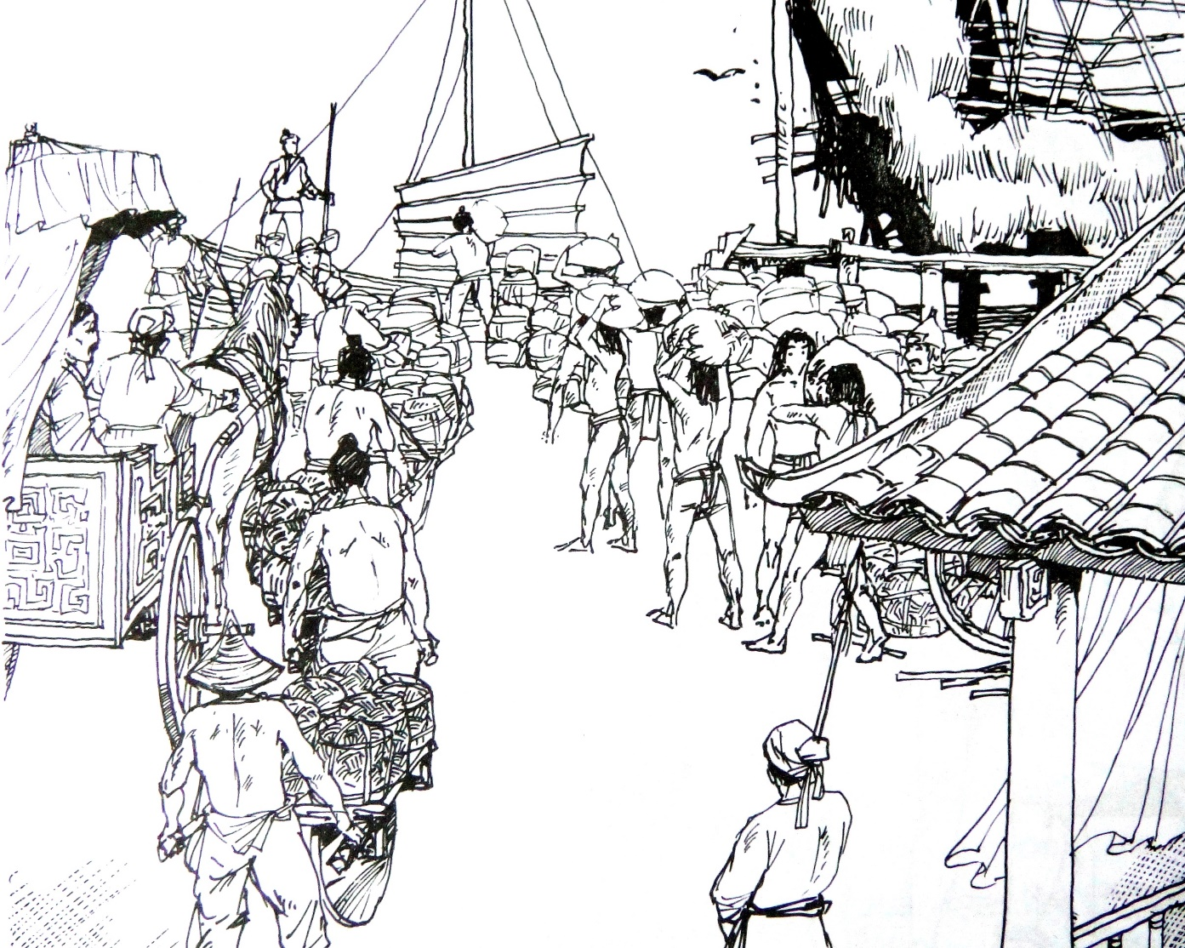
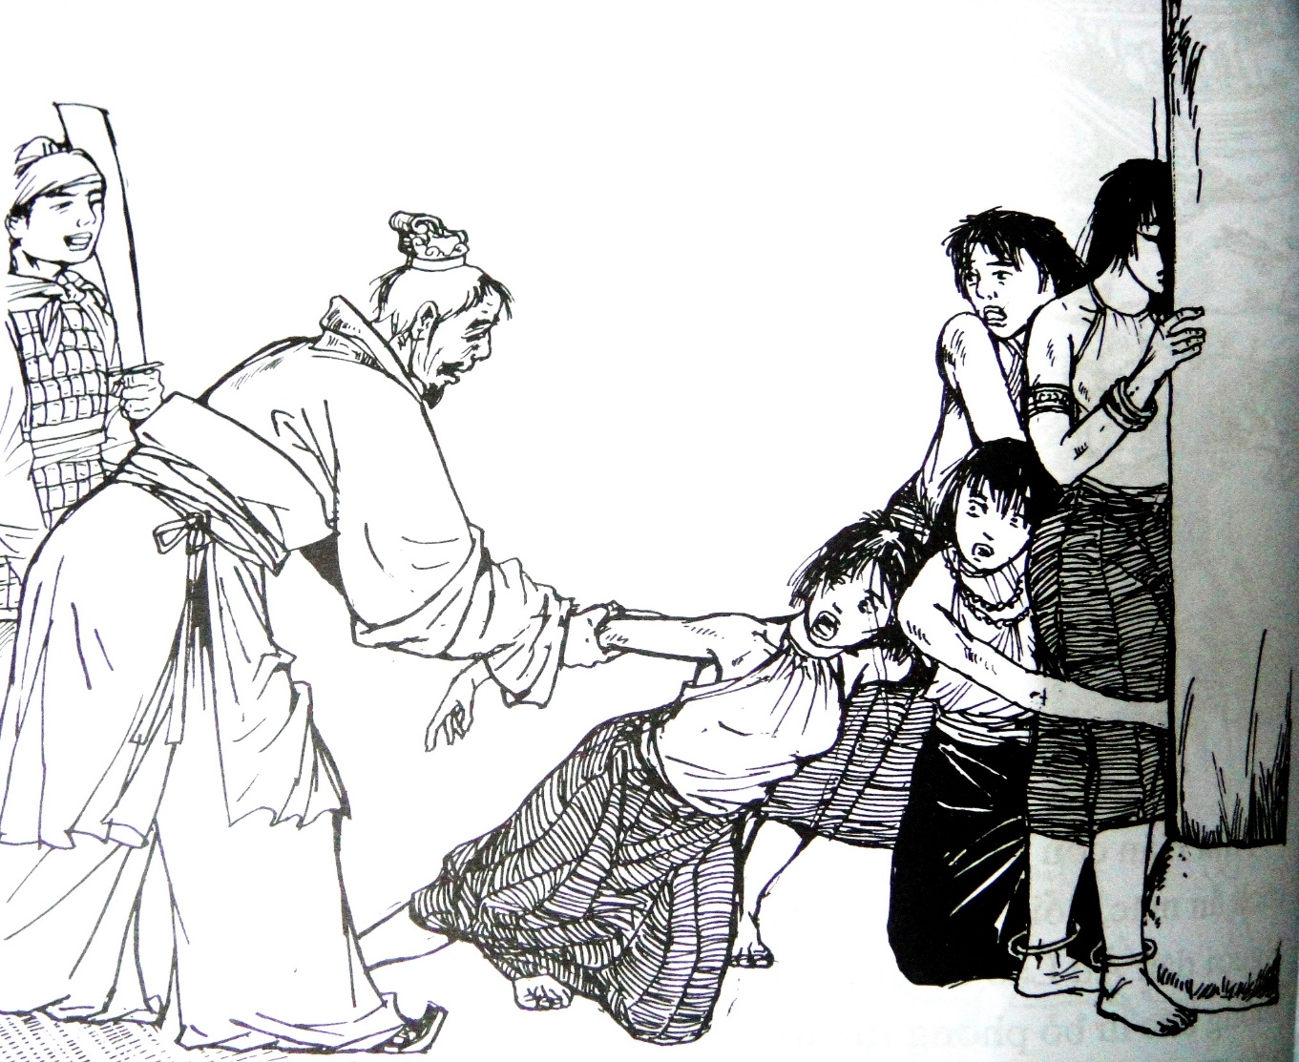
Chúng đề ra những chính sách hà khắc, bóc lột, vơ vét của cải, lương thực của nhân dân. Bọn chúng ra sức hà hiếp, cưỡng chế dân lành.
KTUTS

Slide 7
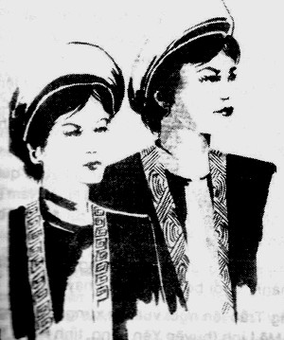

Tại Mê Linh, có hai chị em Trưng Trắc và Trưng Nhị sinh ra và lớn lên trong cảnh nước mất nhà tan.
KTUTS

Slide 8
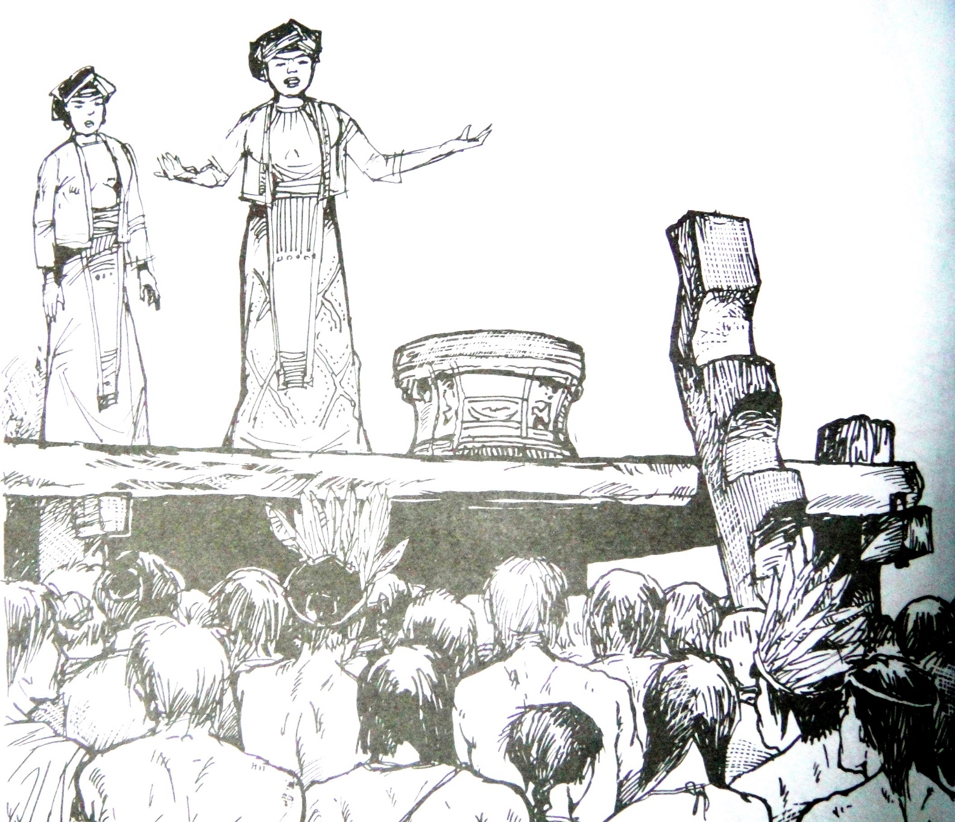
Hai Bà đã đứng lên, kêu gọi nhân tài để chống giặc.
KTUTS

Slide 9
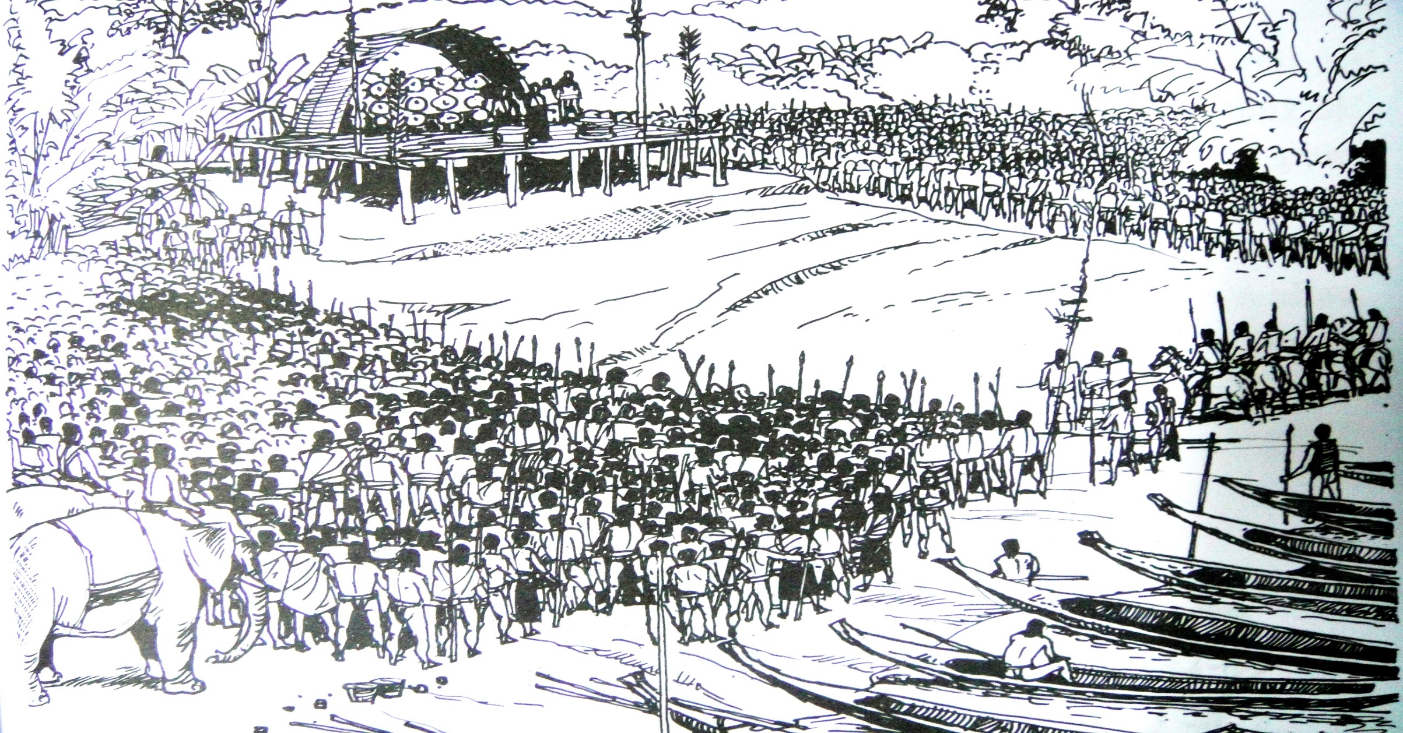
Năm 40, tại cửa sông Hát, nghĩa quân chuẩn bị xuất trận.
KTUTS

Slide 10
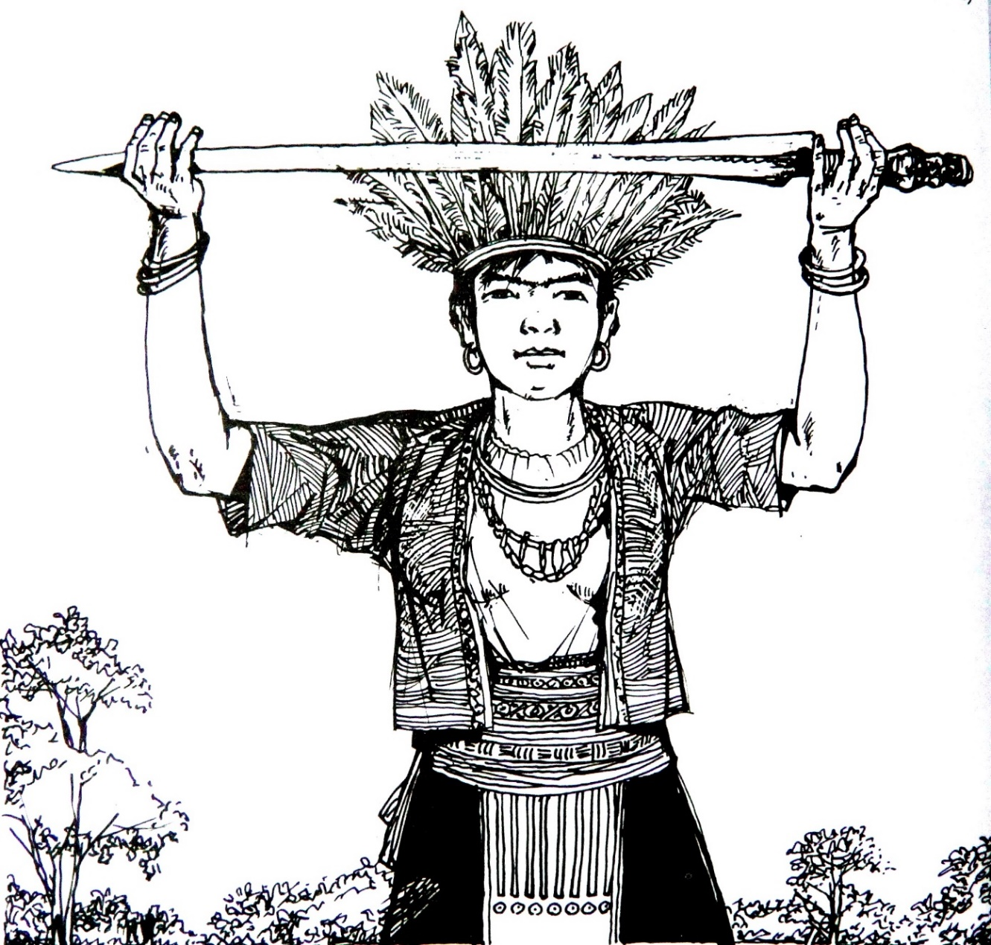
Một xin rửa sạch nước nhà,
Hai xin đem lại nghiệp xưa họ Hùng.
Ba kẻo oan ức lòng chồng,
Bốn xin vẻn vẹn sở công lênh này.
KTUTS

Slide 11

Nguyên nhân: Oán giận trước ách đô hộ của nhà Hán, Hai Bà Trưng đã phất cờ khởi nghĩa, được nhân dân khắp nơi hưởng ứng.
KTUTS

Slide 12
KTUTS
DIỄN BIẾN CỦA CUỘC KHỞI NGHĨA HAI BÀ TRƯNG
(NĂM 40)

Slide 13

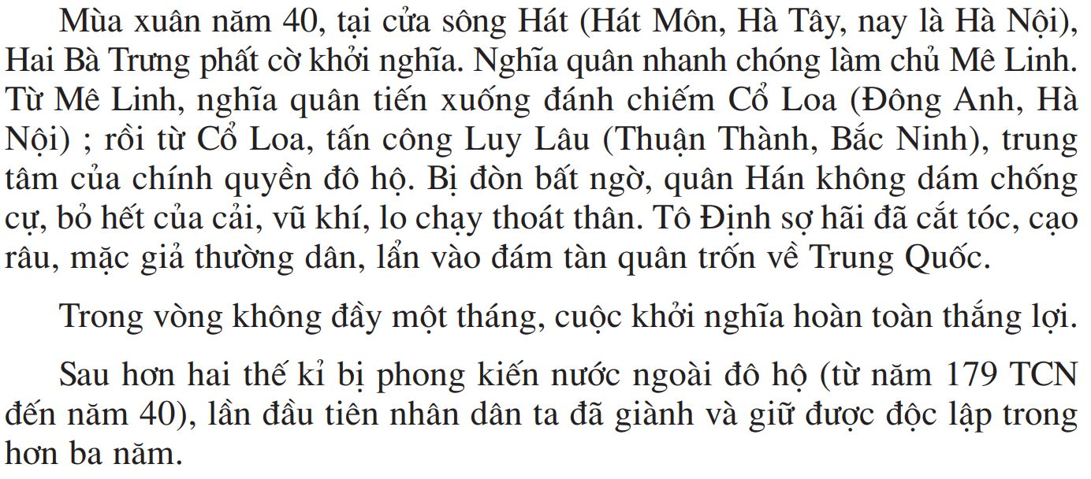
Đọc thầm phần thông tin đầu trang 20 SGK Lịch Sử

Slide 14
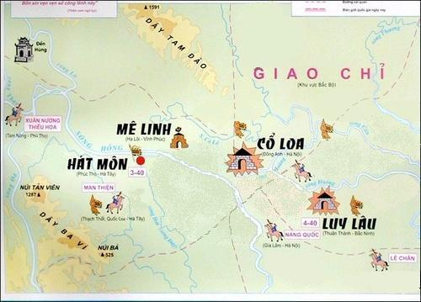
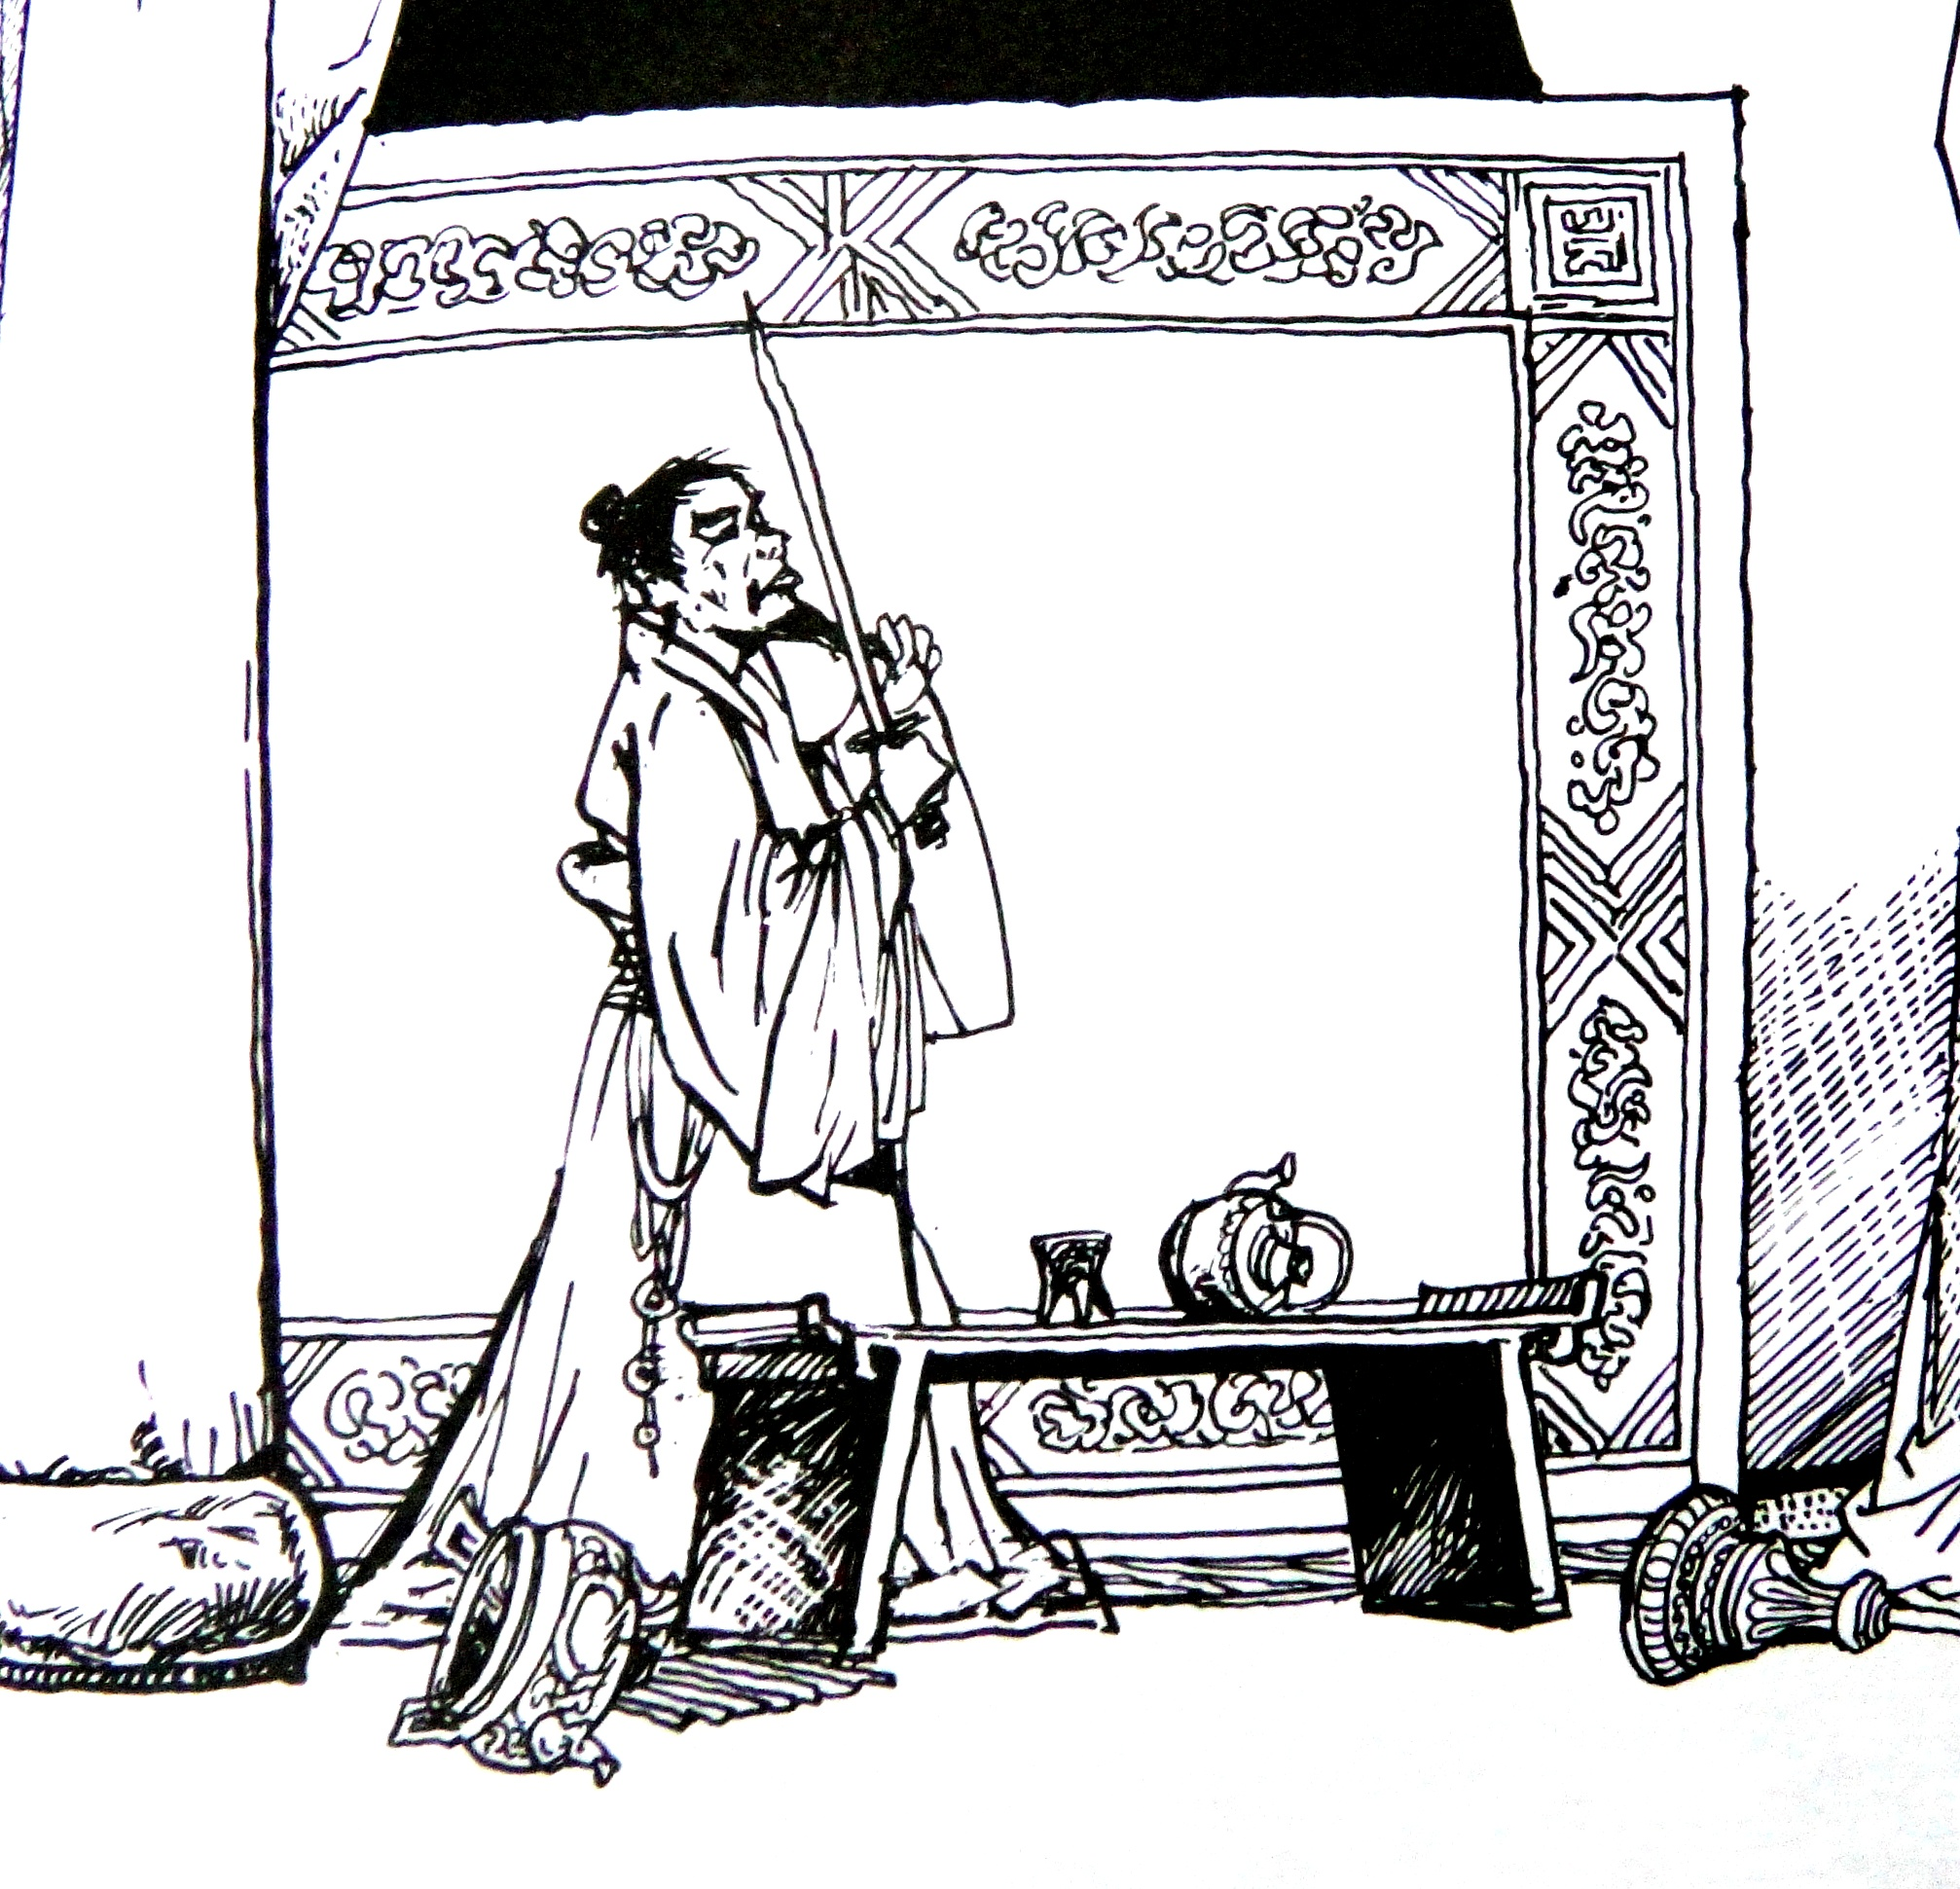

Slide 15




Điền vào chỗ trống để hoàn thành diễn biến của cuộc khởi nghĩa:
phất cờ
khởi nghĩa tại
sông Hát
làm chủ
…………
………….
phất cờ
khởi nghĩa tại
…………….
làm chủ
Mê Linh
đánh chiếm
………….
………….
đánh chiếm
Cổ Loa
cuộc
khởi nghĩa
thành công
quân Hán bỏ
chạy về nước
tấn công
………….
………….
tấn công
Luy Lâu

Slide 16
KTUTS
Ý NGHĨA THẮNG LỢI CỦA KHỞI NGHĨA HAI BÀ TRƯNG

Slide 17
Ý nghĩa: Sau hơn hai thế kỉ bị phong kiến phương bắc đô hộ (năm 179 TCN đến năm 40), lần đầu tiên nước ta đã giành và giữ độc lập trong hơn 3 năm.

Slide 18



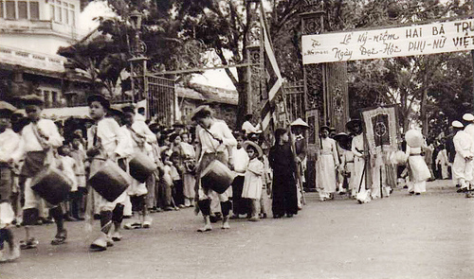
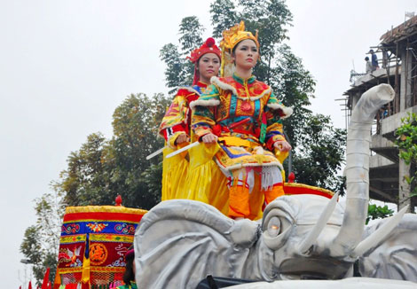
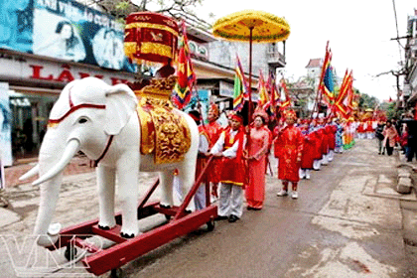
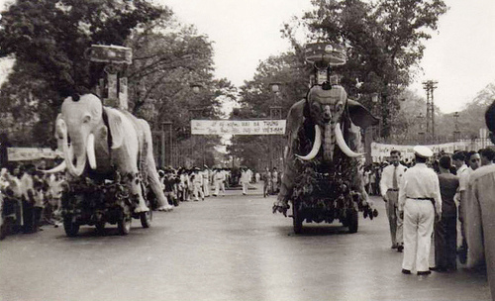
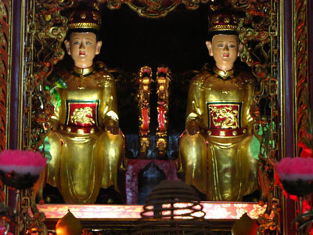
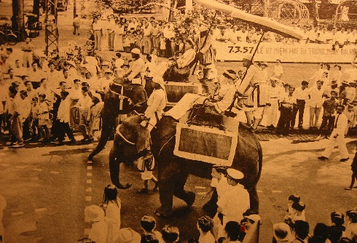
TƯỞNG NHỚ
CÔNG ƠN
Notes:
Slide tự chạy

Slide 19
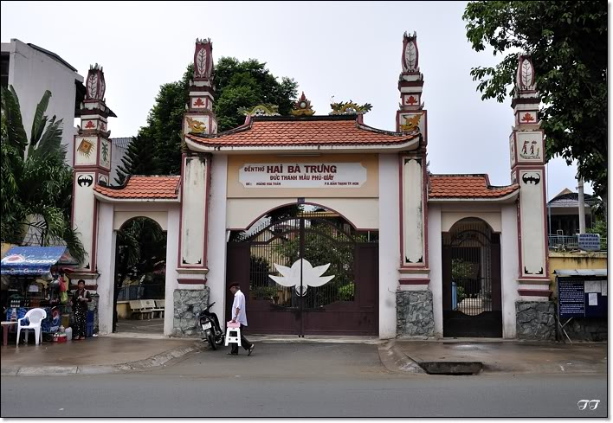
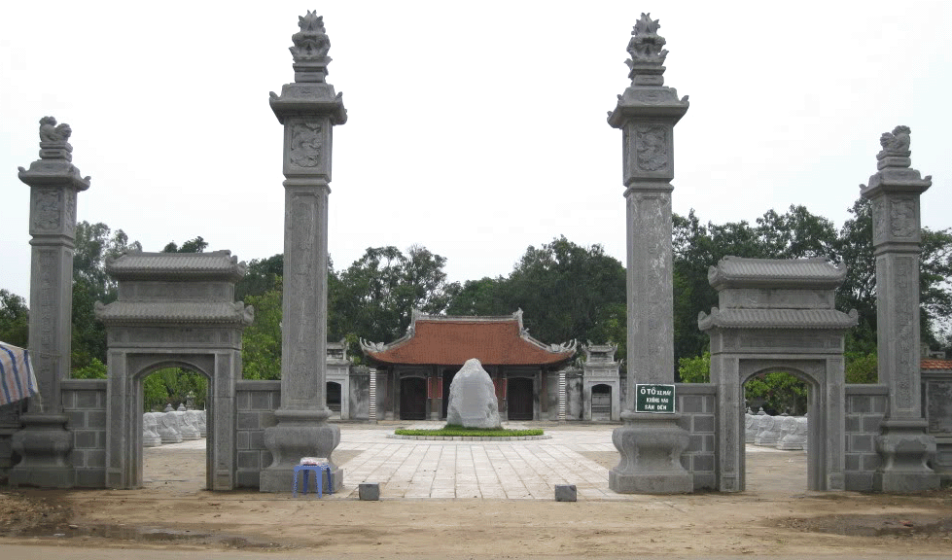
Đền thờ Hai Bà Trưng
Notes:
Slide tự chạy

Slide 20
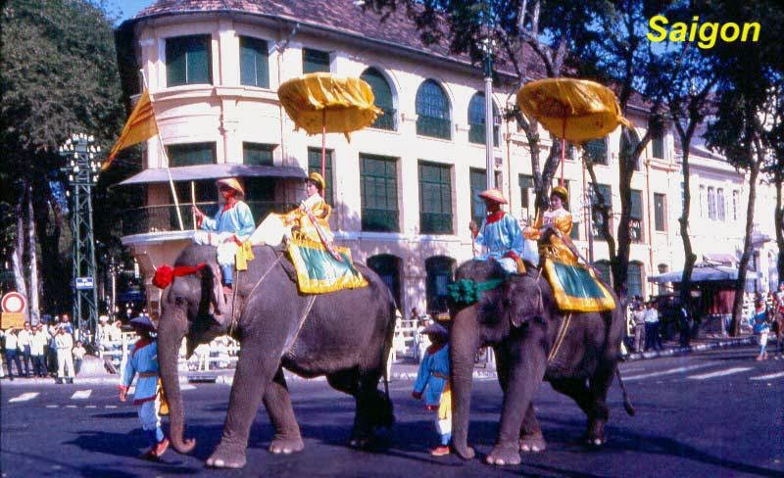
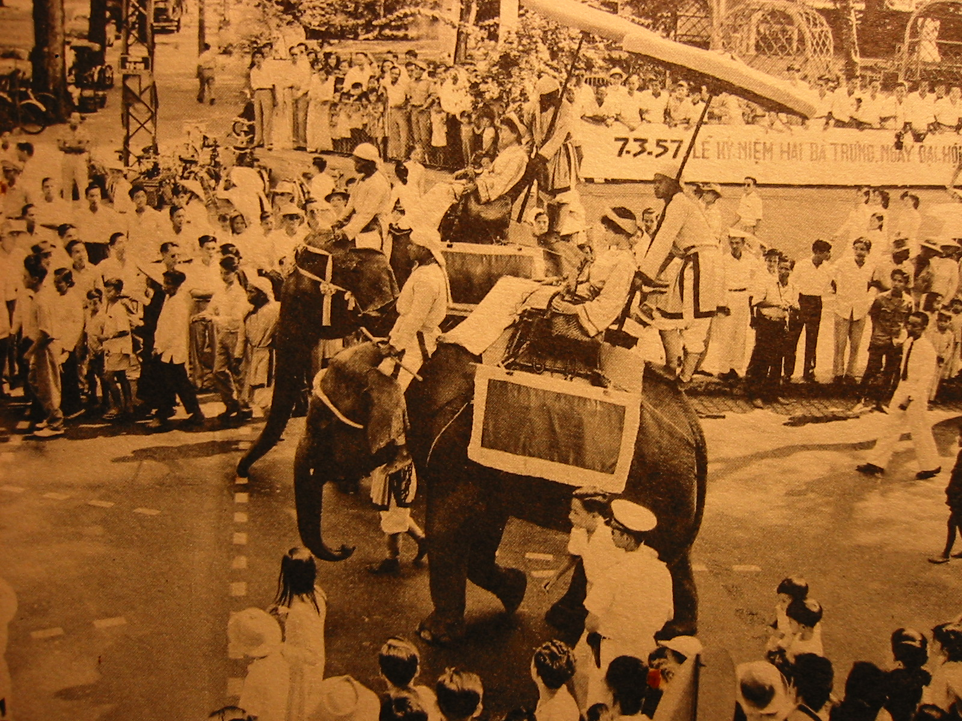
Lễ hội Hai Bà Trưng tại Sài Gòn xưa
Notes:
Slide tự chạy

Slide 21
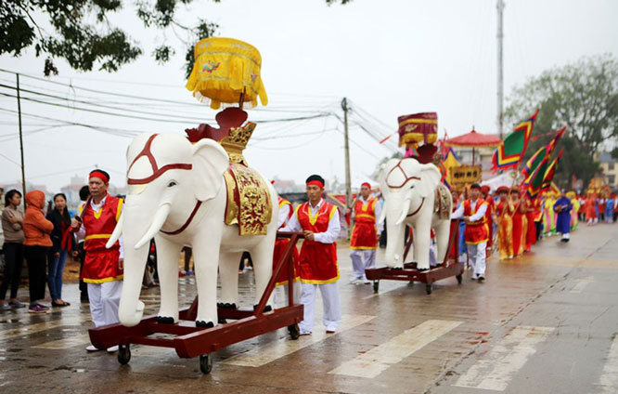
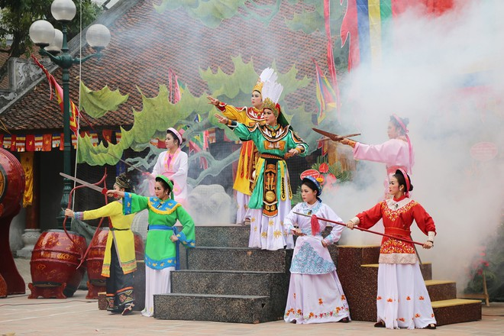
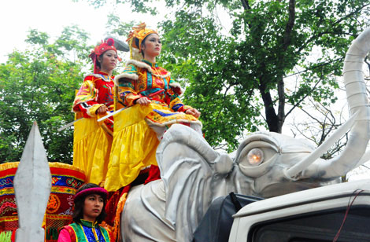
Lễ hội Hai Bà Trưng tại Mê Linh
Notes:
Slide tự chạy

Slide 22
KTUTS
Chúc các em
học tốt

